Slide 1
Состав совета депутатов Сергиевского сельского поселения Даниловского муниципального района Волгоградской области 8 сентября 2019 года (4-ый созыв)

Slide 2
Челюканова Таисия Валентиновна
1964 года рождения, депутат Совета депутатов Сергиевского сельского поселения, выдвинута политической партией «Единая Россия», индивидуальный предприниматель ИП «ЧелюкановаТ.В.»
Забнева Татьяна Владимировна
1980 года рождения депутат Совета депутатов Сергиевского сельского поселения, самовыдвиженец, безработная

Slide 3
Клеветов Сергей Валентинович
1964 года рождения, депутат Совета депутатов Сергиевского сельского поселения, выдвинут политической партией «Единая Россия», участковый лесничий по охране защиты леса СГБУ ДО «Даниловское лесничество»
Баронин Александр Константинович
1950 года рождения депутат Совета депутатов Сергиевского сельского поселения, выдвинут политической партией «Единая Россия», пенсионер

Slide 4
Терновой Сергей Александрович
1961 года рождения, депутат Совета депутатов Сергиевского сельского поселения, выдвинут политической партией «Единая Россия», ветеринарный врач, ИП «КФХ Челюканов М.А.»
Бачинина Людмила Анатольевна
1961 года рождения депутат Совета депутатов Сергиевского сельского поселения, выдвинута политической партией «Единая Россия», заведующая ФАП Сергиевским, ГБУЗ Даниловская ЦРБ

Slide 5
Сыроваткина Елена Владимировна
1962 года рождения, депутат Совета депутатов Сергиевского сельского поселения, выдвинута политической партией «Единая Россия», кастелянша Сергиевского ФАП, ГБУЗ Даниловская ЦРБ
Матукина Надежда Михайловна
1973 года рождения депутат Совета депутатов Сергиевского сельского поселения, выдвинута политической партией «Единая Россия», бухгалтер, ИП «КФХ Челюканов М.А.»

Slide 6
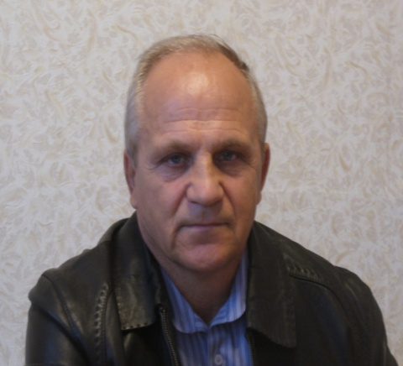
Иордатий Анатолий Владимирович
1954 года рождения, Председатель Совета депутатов Сергиевского сельского поселения, Глава Сергиевского сельского поселения
Осинский Андрей Викторович
1991 года рождения, депутат Совета депутатов Сергиевского сельского поселения, выдвинут политической партией «Единая Россия», командир отделения ГУ МЧС России по Волгоградской области р.п.Даниловка

